Slide 1
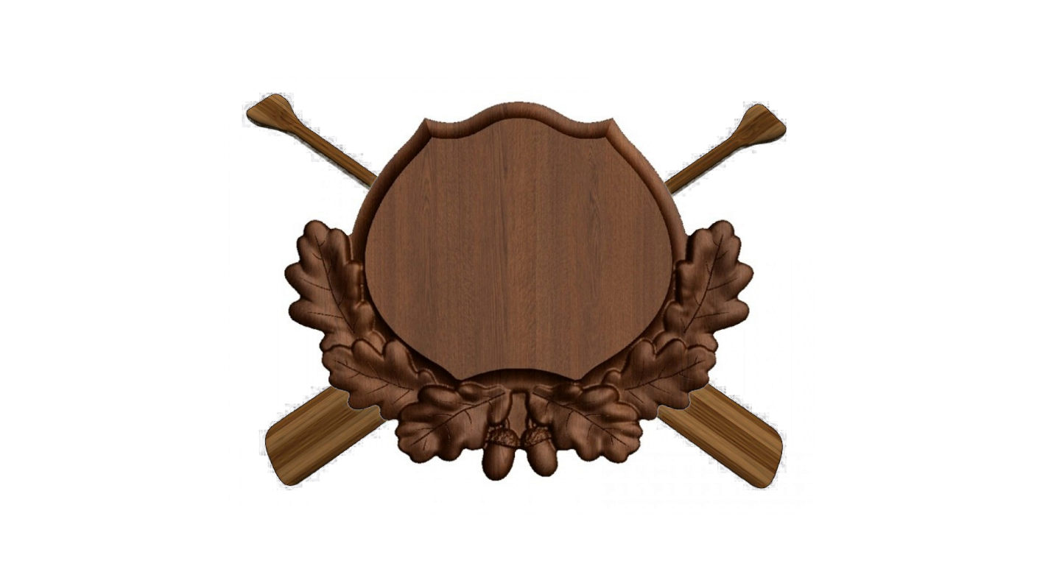


River
Discent
Ушверидзе
Александр
Харитонов
Максим
Лесс
Михаил

Slide 2
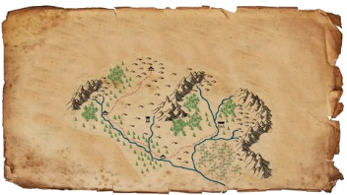

ТЗ

Slide 3
Игра «Спуск по реке» - процедурно-генерируемая игра с видом сверху, способная бросить вызов человеку.
RiverDescent — аркада с видом сверху.
Сама игра реализуется инструментами pygame.
Особенностью является случайное создание игрового поля и также сложность.

Slide 4
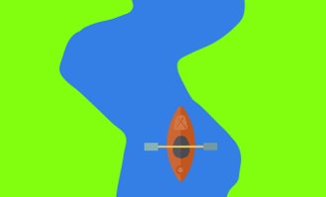
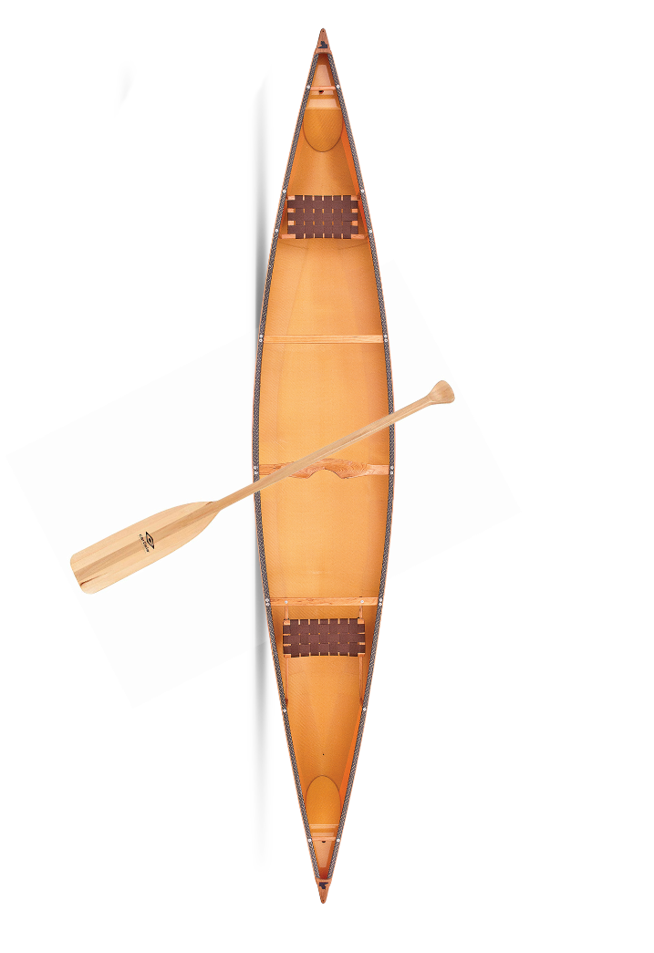
Как это выглядит?

Slide 5

Задания для разработчиков
Сделать управление.
Лодка должна крутится вокруг своей оси двигаться вперед в этом направлении с помощью стрелок
Генерация реки
Случайная ломанная линия идущая по граням случайной диаграммы вороного. Это линия потом расширяется и передается как полигон
Дизайн и меню
Модельки и текстуры спрайтов
Список уровней и меню паузы

